Slide 1




SoftLayerハンズオン IBM SoftLayerとは
https://ibm.box.com/slhandson11
日本アイ・ビー・エム株式会社
マーケティング＆コミュニケーションズ
クラウド・エバンジェリスト
北瀬 公彦
kitasek@jp.ibm.com
facebook.com/kkitase
@kkitase

Slide 2
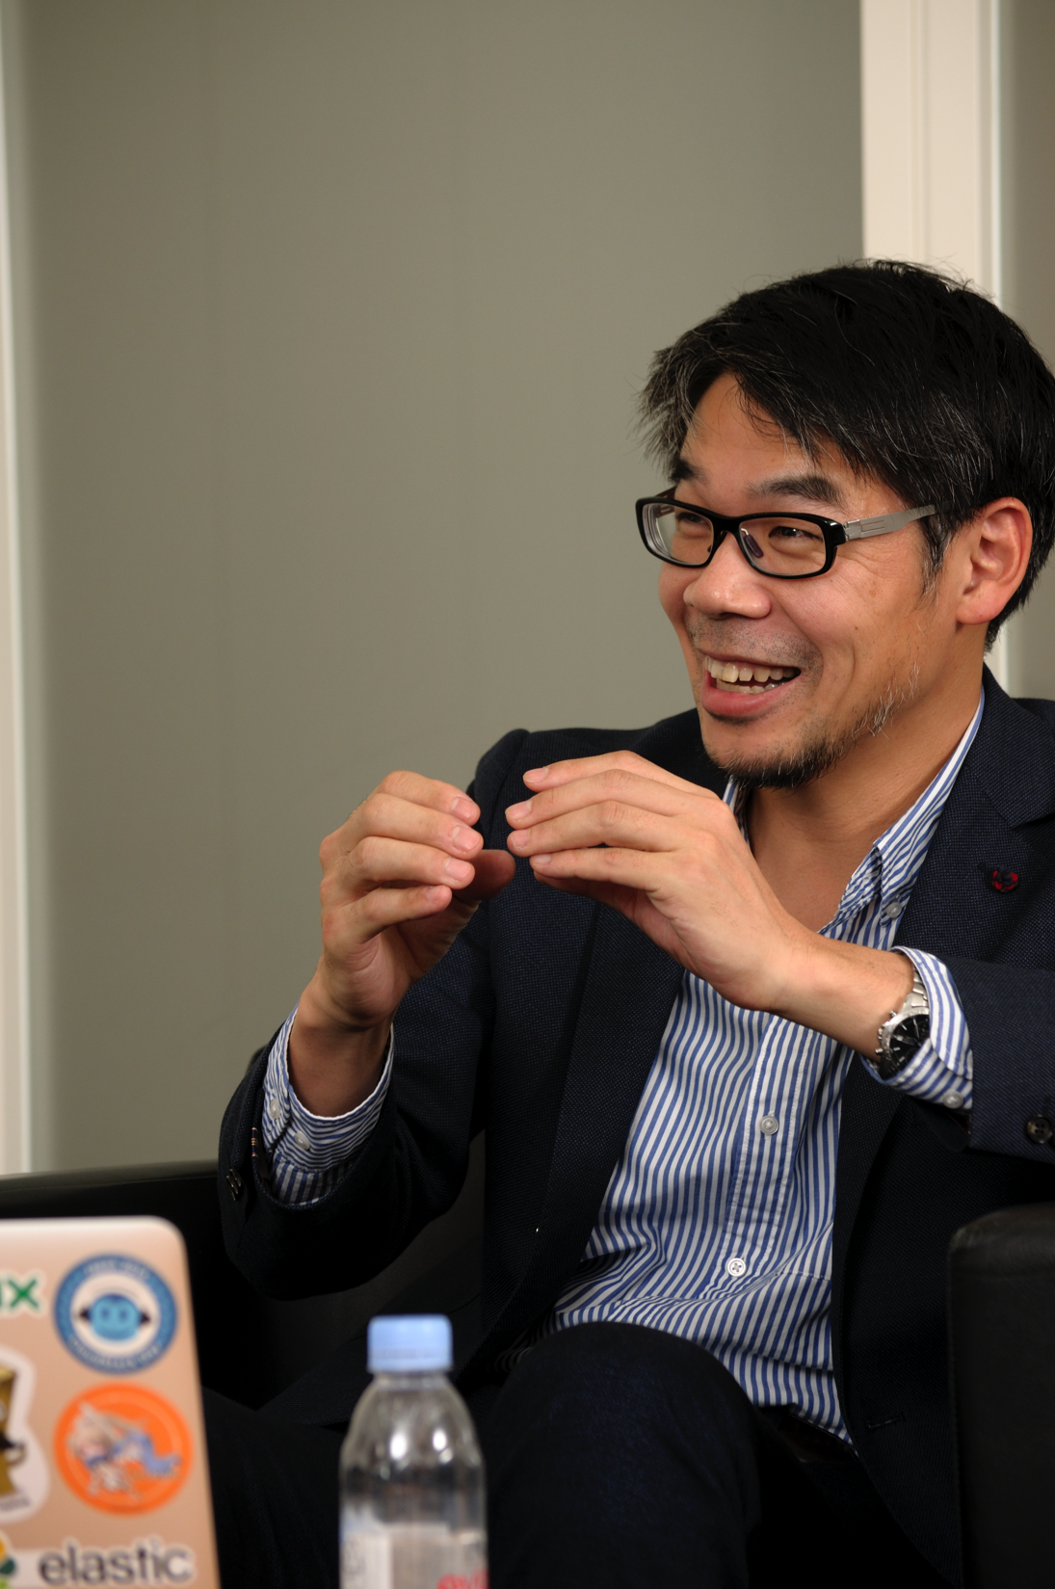


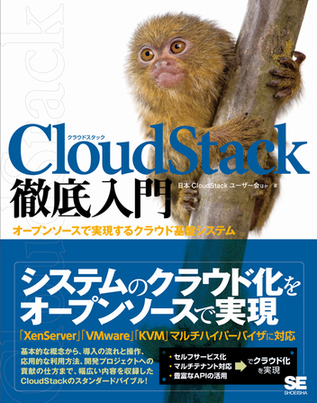
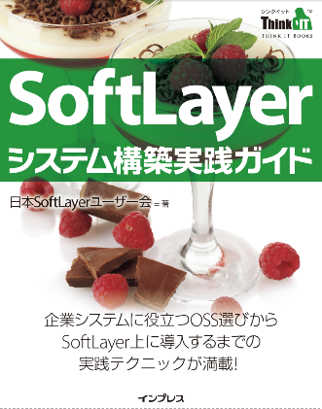
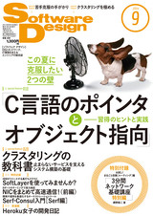

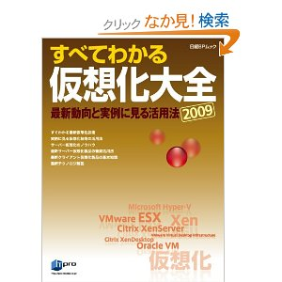
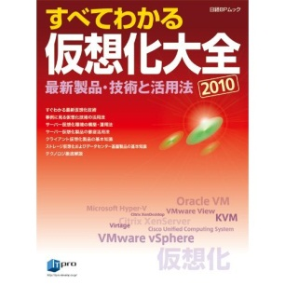
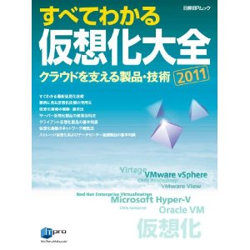
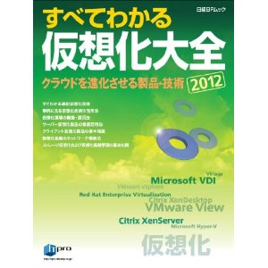
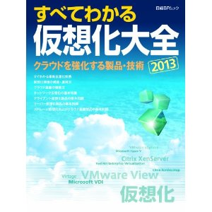
北瀬 公彦
KIMIHIKO KITASE
日本IBM勤務 （前職: Citrix Systems）
マーケティング兼クラウドエバンジェリスト
IBMクラウド（SoftLayerやBluemixなど）を担当 OSS / クラウドコミュニティ支援にも従事（XenServerやApache CloudStackなど） 仮想化、クラウド関連の記事執筆、講演多数
kitasek@jp.ibm.com
@kkitase
facebook.com/kkitase

Slide 3
資料
WiFi SSID: IBMVISITOR
SoftLayerのご紹介: https://ibm.box.com/slhandson11
サーバー編: https://ibm.box.com/slhandson12
SoftLayerシステム構築概説: https://ibm.box.com/slhandson21
ストレージ編: https://ibm.box.com/slhandson22
ネットワーク編: https://ibm.box.com/slhandson32
Wordpress編: https://ibm.box.com/slhandson42

Slide 4

IBMのパブリッククラウド
Your App
Your App
Your App
You App
Web
Data
Mobile
Analytics
API
Connect
Watson
IoT
Security
3rd party
VPN
Container
(Docker)
Virtual
Server
(OpenStack)
Application Platform
(CloudFoundry)
Virtual
Server
(Shared)
Virtual
Server
(Dedicated)
Block
Storage
File
Storage
VPN
PPTP / SSL
IPSEC
VPN
Load
Balancer
Firewall
Baremetal
Server
Object
Storage
CDN
Direct
Link
email
(SendGrid)
Network
gateway
(VyOS)

Slide 5
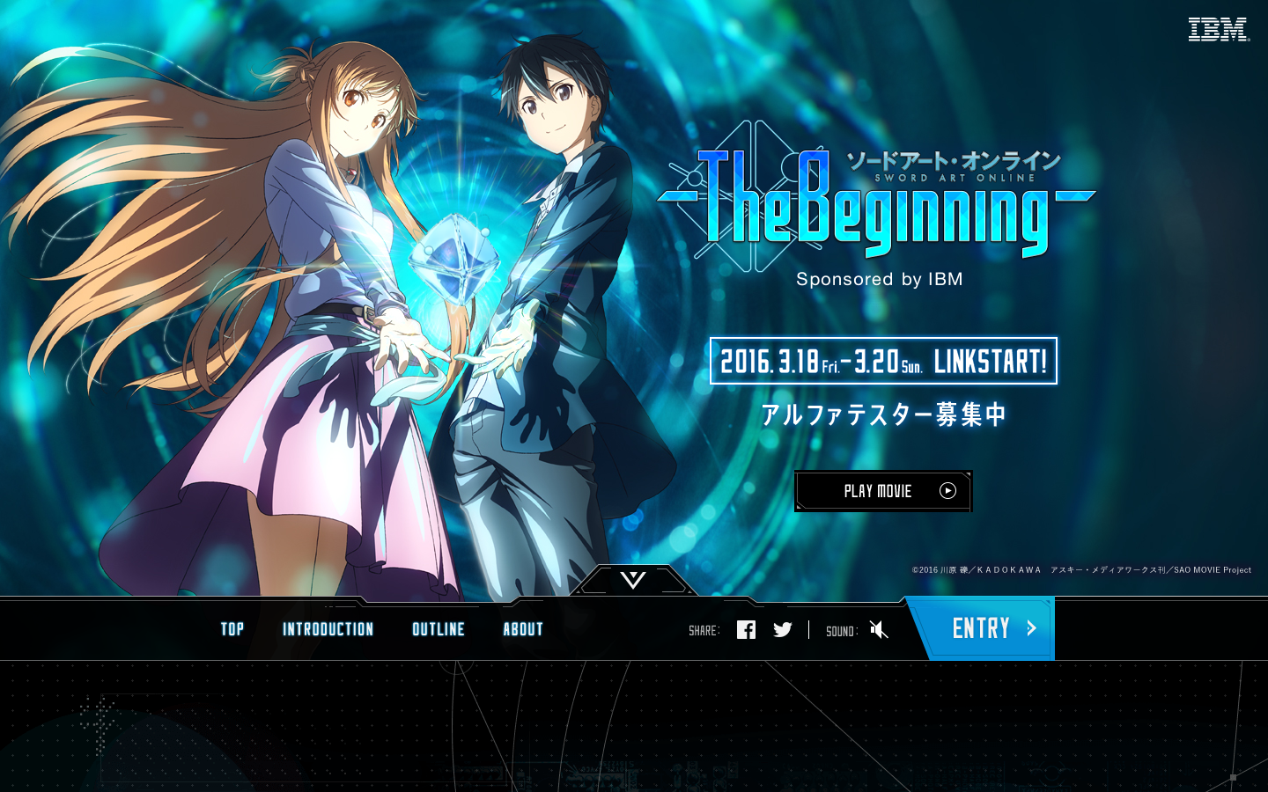

Slide 6

Notes:
ソードアートオンライン
ライトノベル
2002-2008
作者は川原れき
漫画
2010-2014
出版社はアスキーメディアワークス
アニメ
2012-2014
内容
世界初のVRMMORPGの話
VRの世界から自発的ログアウトは不可能、この世界で死亡した場合は現実世界でも死亡
ラスボスを倒してゲームをクリアする事だけが、この世界から脱出する方法と伝えられる。

Slide 7

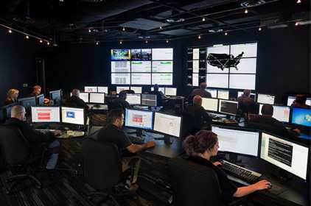
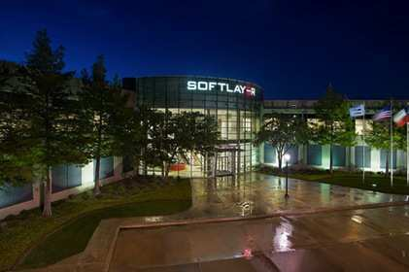
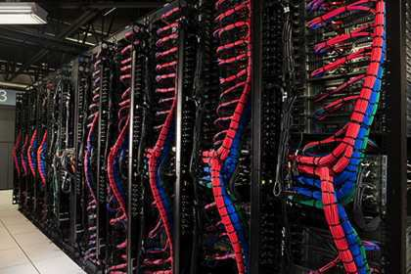
IBM SoftLayerとは
高いパフォーマンス
ベアメタルサーバー
高速ネットワーク
グローバル・ネットワーク
データセンターのグローバル展開（東京データセンター：2014年12月22日に開設）
高速で安定したデータセンター間プライベート・ネットワーク
高いセキュリティ
業界固有のセキュリティおよびコンプライアンス基準の対応
占有可能な環境（ベアメタル、ストレージ、ネットワークサービス等）
Notes:
高いパフォーマンスとセキュリティを兼ね備えた企業向けのパブリック・クラウドです。世界中にデータセンターがあり、ビジネスのグローバル展開にも最適です。
データセンター間プライベート・ネットワーク：送受信無料

Slide 8
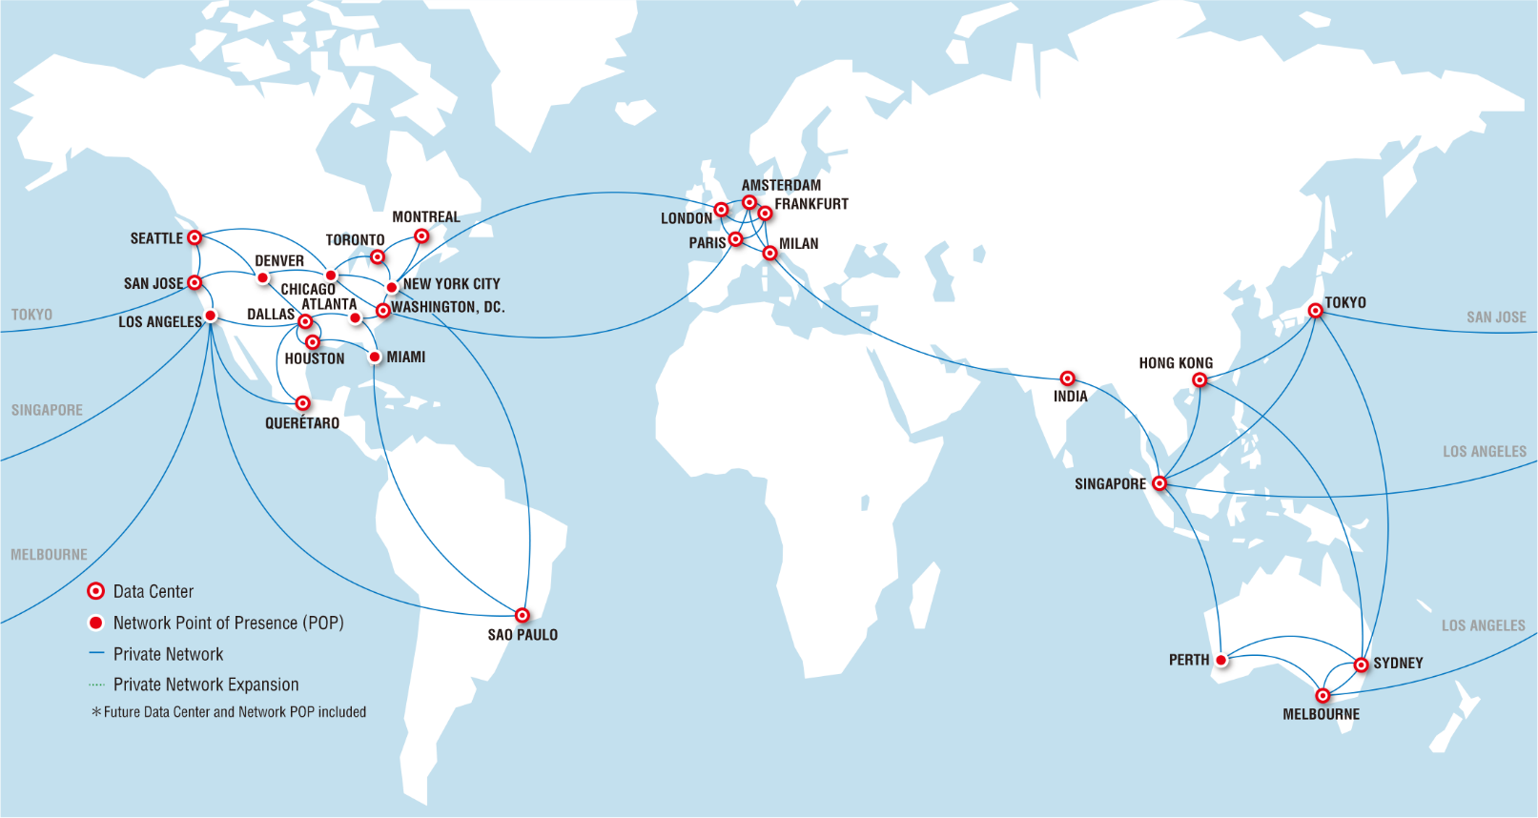
グローバル高速ネットワーク
冗長化された10Gbpsの高速ネットワーク
安価なネットワーク転送料金
プライベートネットワーク：送受信無料
パブリックネットワーク ：受信無料
送信
250GBまで無料（仮想）
500GBまで無料（物理）

Slide 9
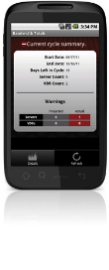

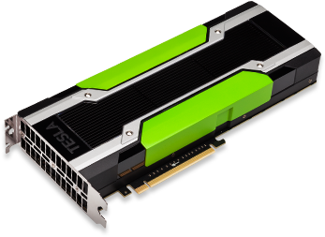

ベアメタルクラウド（物理サーバーを利用可能）
XenServer、Hyper-V、vSphereを選択可能
モバイル デバイス
_{SoftLayer API}
_{Video}
_{ビッグ}
_{データ}
_{HPC}
_{モバイル}
_{SaaS}
_{VDI}
_{Social}
_{Game}
_{E-com} _{merce}
共有環境
専有環境
専有環境
_{SoftLayer CLI}
仮想サーバー
仮想サーバー
物理サーバー
ストレージ
Webサーバー、 アプリケーションサーバーなど
Webサーバー、 アプリケーションサーバーなど
データベース、ビッグデータ、 HPCなど
_{インフラストラクチャ・マネジメント・システム (IMS)}
_{（自動化、管理、監視）}
_{Java, Python, Ruby, etc}
Storage
Infrastructure
Firewall
iSCSI
Network security
Load balancer
VPN
IMS
Firewall
VPN edge router
IMS
Services
パブリックネットワーク
マネジメントネットワーク
プライベートネットワーク

Slide 10
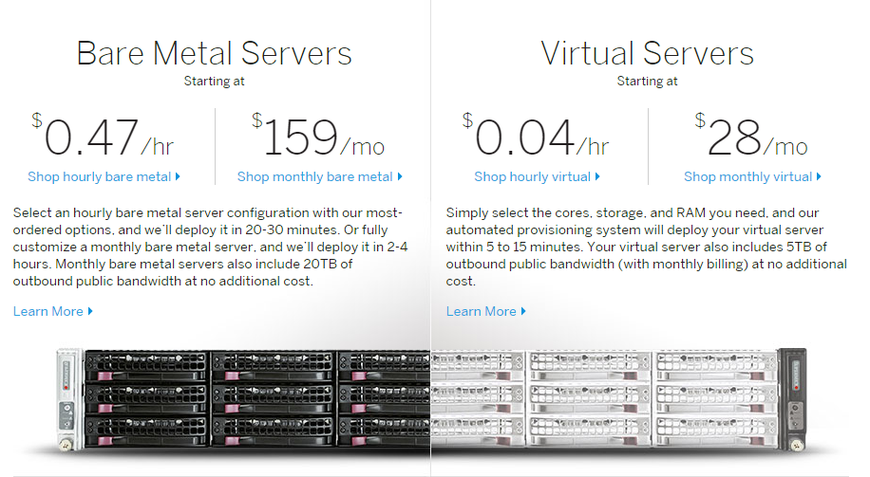
例えば、 物理サーバーは
メモリ: 8G
CPU: 3.4GHz
Disk: 2TB
30分以内に作成、
約50円/時で利用可能

Slide 11
もちろん、
仮想サーバーも
メモリ: 1G
CPU: 1コア
Disk: 25G
数分以内に作成、
約4円/時で利用可能

Slide 12

豊富なサービスとAPI
Web
iPhone and iPad
Android
Windows Mobile
CLI
マネジメントポータル
開発者
管理者
API
Message queue
Monitoring
Flex Images
Standard Image
Managed hosting
管理、監視
Firewalls
IDS and IPS
Anti-virus/malware
SSL cert. management
Load balancers
Global DNS
Domain services
CDN
ネットワーク、セキュリティ
Auto Scale
Bare metal servers
Virtual server
SAN
NAS
Elastic storage
Object storage
Private Cloud
Big data
コンピュート、ストレージ
Backup
InfiniBand
ソリューション

Slide 13


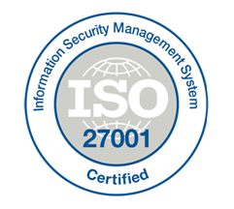




セキュリティ
占有可能な環境（ベアメタル、ストレージ、ネットワーク等）
国内データセンター（東京）
業界固有のセキュリティおよびコンプライアンス基準の対応
特に金融のお客様では、FISC安全対策基準にも適合可能
準拠法はニューヨーク州法。日本法で契約も可能（日本IBMとの契約）
SOC2
PCI-DSS
ISO27001
ISO27081
FISMA
HIPAA
(Healthcare)
Cloud Security Alliance
Notes:
Service Organization Control (SOC) 2
SoftLayerは、 SOC 2 Type IIレポートをすべてのデータセンターで取得しています。
セキュリティオーディット、稼働率、プロセスインテグリティ、プライバシー、信頼性についてのレポートです。
レポートは、NDAを結んだお客様に提供可能です。
Safe Harbor
この認証は、SoftLayerが指針の元、適切なプライバシー保護を提供していることを示しているものです。
Payment Card Industry Data Security Standard (PCI-DSS)
SoftLayerは、PCIで統制されたデータの取り扱いについて、PCI Level 3の認可業者になっています。
この認証は、お客様のワークロードについて適用可能ではありません。
Federal Information Security Management Act (FISMA)
SoftLayerは、いくつかのデータセンターで、FISMAコンプライアンスを取得済みです。
Health Insurance Portability and Accountability Act (HIPAA)
Cloud Security Alliance (CSA)
SoftLayerは、CSA Security, Trust and Assurance Registry (STAR)に則って、セルフアセスメントを公表しております。
SoftLayerは、CSA-STAR Certification and Attestationの有資格者であると認識されております。 これは、サードパーティからSOC 2 Type II のアセスメントを取得しているためです。
CSA-STAR Continuous の認証は、CSAの元で開発されています

Slide 14
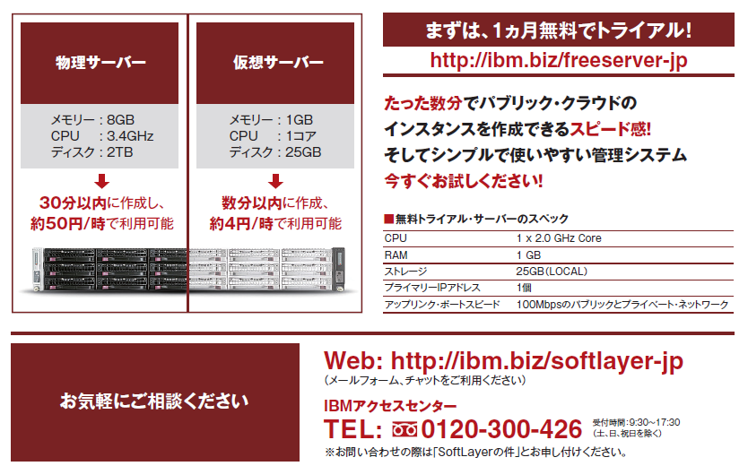
30日間無料トライアル

Slide 15


ベアメタルサーバーのパフォーマンスを実感してみませんか？
500ドル割引キャンペーン（6月30日迄）
http://ibm.biz/sl500off
全てのデータセンターで2016年3月31日まで利用できる500ドル割引キャンペーン
見積もり作成後、Promotional Code: 欄に「500BUILD」を入力するだけで割引が適用
月額課金サービスのみが対象です。
プロモーションコードは各アカウントIDにつき、1回のみご利用可能です。
最初のオーダーにのみ500ドル割引が適用されます。（500ドルを越えた分は実費請求となります）
追加購入したものは割引の対象にはなりません。
サーバーをキャンセル（削除）する場合は、アニバーサリービリングデートの24時間前までにキャンセルください。
※ 詳細は上記URLからご確認ください。

Slide 16

スタートアップ支援プログラム SoftLayer Catalyst Program
興味ある方はこちらまでhttps://ibm.biz/slcatalyst
@kkitase
facebook.com/kkitase

Slide 17









日本SoftLayerユーザー会
日本語によるSoftLayerに関する情報発信、情報共有を行い、
SoftLayer の普及および人材育成に貢献します。
参加方法
user-join@jslug.jp へ空メール
facebook.com/groups/jslug 参加申請
slack.jslug.jp メール登録
jslug.jp
softlayer.connpass.com
softlayer.doorkeeper.com
facebook.com/groups/jslug
info@jslug.jp
youtube.com/user/softlayerjp
twitter.com/softlayerjp
qiita.com/tags/softlayer
ja.stackoverflow.com/questions/tagged/softlayer
slack.jslug.jp

Slide 18


Slide 19
© Copyright IBM Corporation 2016
IBM Global Services
Route 100
Somers, NY 10589 U.S.A.
Produced in the United States of America
May 2014
IBM, the IBM logo and ibm.com are trademarks of International Business Machines Corporation in the United States, other countries or both. If these and other IBM trademarked terms are marked on their first occurrence in this information with a trademark symbol (® or TM), these symbols indicate U.S. registered or common law trademarks owned by IBM at the time this information was published. Such trademarks may also be registered or common law trademarks in other countries. Other product, company or service names may be trademarks or service marks of others. A current list of IBM trademarks is available on the web at "Copyright and trademark information" at ibm.com/legal/copytrade.shtml
This document is current as of the initial date of publication and may be changed by IBM at any time. Not all offerings are available in every country in which IBM operates.
The performance data discussed herein is presented as derived under specific operating conditions. Actual results may vary. It is the user’s responsibility to evaluate and verify the operation of any other products or programs with IBM products and programs. THE INFORMATION IN THIS DOCUMENT IS PROVIDED “AS IS” WITHOUT ANY WARRANTY, EXPRESS OR IMPLIED, INCLUDING WITHOUT ANY WARRANTIES OF MERCHANTABILITY, FITNESS FOR A PARTICULAR PURPOSE AND ANY WARRANTY OR CONDITION OF NON-INFRINGEMENT. IBM products are warranted according to the terms and conditions of the agreements under which they are provided.

